Slide 1
স্বাগতম

Slide 2
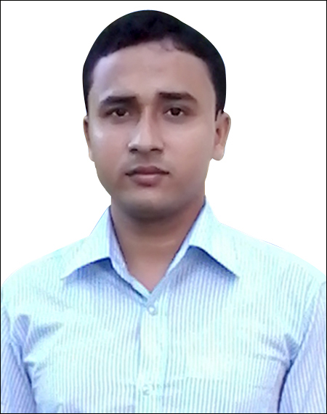
দ্বীন মোহাম্মদ
সহকারি শিক্ষক (ব্যবসায় শিক্ষা)
ঘোষ্পা সি এফ ইউ সি উচ্চ বিদ্যালয়
শিলমুড়ী, বরুড়া, কুমিল্লা
মোবাইল নাম্বারঃ ০১৯১৪৬৮৪১৮৩
ই-মেইলঃ dmshahed83@gmail.com

Slide 3
শ্রেণিঃ নবম
বিষয়ঃ হিসাববিজ্ঞান
অধ্যায়ঃ নবম
সময়ঃ ৩৫ মিনিট
তারিখঃ ১২-১১-২০২০খ্রিঃ

Slide 4
পূর্বজ্ঞান যাচাই
হিসাবের শ্রেণি কত প্রকার ও কি কি?

Slide 5
দায়
মালিকানা স্বত্ব
সম্পদ
ব্যয়
হিসাবের শ্রেণি
আয়

Slide 6
আমরা এই পাঁচটি শ্রেণিকে দুই’টি ভাগে দেখাতে পারি।
ডেবিট
ক্রেডিট
সম্পদ
আয়
ব্যয়
দায়
মালিকানা স্বত্ব

Slide 7
আজকের পাঠ
রেওয়ামিল

Slide 8
শিখনফল
এই পাঠ শেষে শিক্ষার্থীরা-
১. রেওয়ামিলের ছক তৈরি করতে পারবে।
২. রেওয়ামিলের কোন দফা ডেবিট কোন দফা ক্রেডিট তা নির্ণয় করতে পারবে।
৩. কোন দফা রেওয়ামিলে অন্তর্ভূক্ত হবে না তা উল্লেখ করতে পারবে।

Slide 9
রেওয়ামিলের ছক
প্রতিষ্ঠানের নাম
রেওয়ামিল
৩১শে ডিসেম্বর .......
ক্রমিক নং | হিসাবের নাম | খঃ পৃঃ | ডেবিট টাকা | ক্রেডিট টাকা

Slide 10
একক কাজঃ
রেওয়ামিলের ছক তৈরি কর।
সময়ঃ ৫মিনিট

Slide 11
রেওয়ামিলের ডেবিট ক্রেডিট নির্ণয়ঃ
সম্পদ
আয়
ব্যয়
দায়
মালিকানা স্বত্ব
ডেবিট
ক্রেডিট

Slide 12
যেসব দফা রেওয়ামিলে আসে না
প্রারম্ভিক হাতে নগদ
প্রারম্ভিক ব্যাংক জমা
প্রারম্ভিক ব্যাংক জমাতিরিক্ত
সমাপনী মজুদপণ্য

Slide 13
দলীয় কাজ
রুমন ট্রেডার্সের ২০২০ সালের ৩০ জুন তারিখের খতিয়ান উদ্বৃত্ত সমূহ দ্বারা একটি রেওয়ামিল তৈরি কর।
কুঋণ ২,৫০০ টাকা; মূলধনের সুদ ১,০০০ টাকা; ক্রয় ৬২,০০০ টাকা; শিক্ষানবিশ সেলামি ৪,০০০ টাকা; প্রাপ্য হিসাব ৩৬,২০০ টাকা; মূলধন ৬৪,০০০ টাকা; অগ্রিম ভাড়া ৪,৫০০ টাকা; অবচয় ২,০০০ টাকা; মজুদ পণ্য(০১-০৭-১৯) ১২,০০০ টাকা; হাতে নগদ(০১-০৭-১৯) ২২,০০০ টাকা; ব্যাংক জমা(৩০-০৬-২০) ৭৪,০০০ টাকা; বিক্রয় ৮৯,০০০ টাকা; ৬% বন্ধকী ঋণ ৪৩,০০০ টাকা; মজুদ পণ্য(৩০-০৬-২০) ২১,০০০ টাকা;মজুরি ২৫,০০০ টাকা; প্রদেয় হিসাব ২৩,০০০ টাকা; বাট্টা প্রাপ্তি ১,২০০ টাকা; মনিহারি ৫,০০০ টাকা; বকেয়া বেতন ২,০০০ টাকা; বহিঃ ফেরত ৩,০০০ টাকা; উত্তোলন ৫,০০০ টাকা ।
সময়ঃ ২০ মিনিট

Slide 14
মূল্যায়নঃ
রেওয়ামিলের ছকে কলাম কয়টি থাকে?
৩টি দায়ের নাম বল?
মালিকানা স্বত্ব বৃদ্ধি পেলে কি হবে?

Slide 15
বাড়ির কাজ
শিহাব ট্রেডার্সের ২০১৮ সালের ৩১শে ডিসেম্বর তারিখের উদবৃত্তগুলো নিন্মরূপঃ-
বিক্রয় ১,৩৮,০০০ টাকা, বিক্রয় ফেরত ৩,০০০ টাকা, প্রারম্ভিক মজুদ পণ্য ২০,০০০ টাকা, ক্রয় ৮০,‌০০০ টাকা, ক্রয় ফেরত ৪,০০০ টাকা, আসবাবপত্র ২৪,০০০ টাকা, কমিশন প্রাপ্তি ২০,০০০ টাকা, পেনশন তহবিল ৩,০০০ টাকা, সমাপনী নগদ তহবিল ৩০০০ টাকা, মজুরি ৩০,০০টাকা , ক্রয় পরিবহন ১,০০০ টাকা, বেতন ১২,০০০ টাকা, ভাড়া, ৫০০০ টাকা, ৫% ঋণ ২৮,০০০ টাকা, খাজনা ও কর ৬,০০০ টাকা।
উক্ত খতিয়ান উদ্ধত্ত গুলো দিয়ে শিহাব ট্রেডার্সের
একটি রেওয়ামিল তৈরি করে আনবে ।

Slide 16
ধন্যবাদ

